Slide 1
KIVI-RBT
PROGRAMMA COMMISSIE
Mr. Ing. John van der Puil
Introductie en opening
RISICO BEHEER EN TECHNIEK
WERKSYMPOSIUM JUNI 2017
NIET-RATIONELE BESLISSINGEN in de TECHNIEK
26 april 2017 FRED VAN IDDEKINGE

Slide 2

Risicobeheer een logisch proces
Vandaag - Derde werksymposium in een serie
Voorgaande werkbijeenkomsten
9 maart 2016 en
26 april 2017.
Indien deze vorm van kennisuitwisseling u bevalt – volgend seizoen voortzetting van deze serie.

Slide 3

Risico Beheer & Techniek
Werkgroep Analyse & Ontwikkeling
W o r k s h o p
Welk risico in welk kenniskwadrant?
Het 4-kwadrantenkennismodel en
Witte en Blinde vlekken bij risicomanagement
9 maart 2016
Notes:
3

Slide 5
Gehanteerde definitie van risico (ISO 31000) Voor deel 1 Werksymposium april 2017
Risico is het effect van onzekerheid op het behalen van doelstellingen.

Slide 6
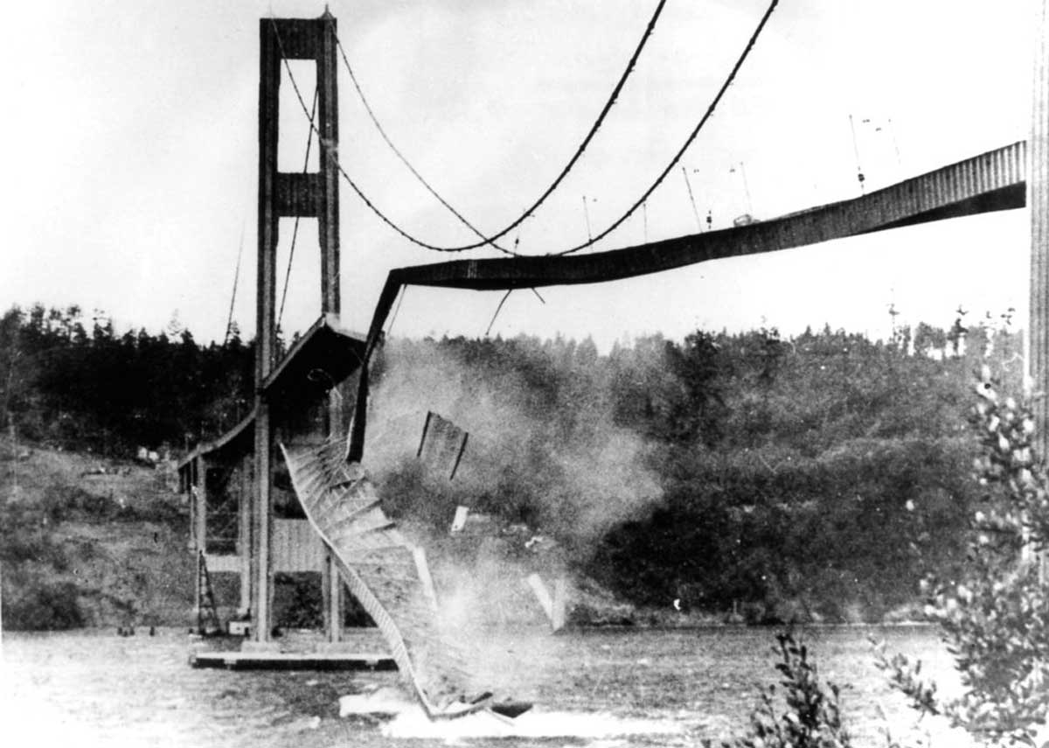
17. Tacoma Narrows Bridge, 1940
Vier maanden na ingebruikname ingestort hevige wind: 68 km/u.
Rampen lokken nieuwe regels uit.

Slide 7
4K-model werkgroep maart 2016
Toewijzen incidenten aan velden
Beperking tot projecten – 3 elementen
Beperking tot technische projecten
Beperking tot moment tekenen contract
Veronderstelling transparantie OG - ON

Slide 8
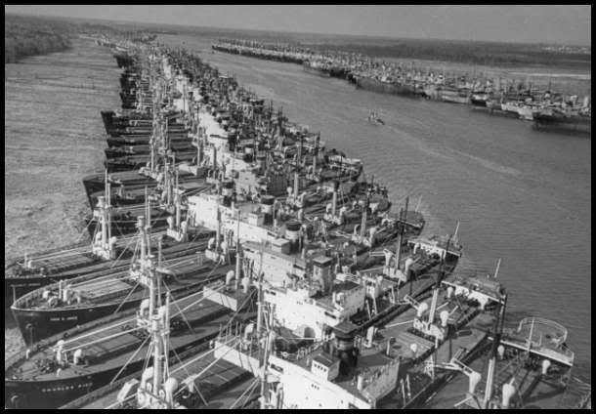
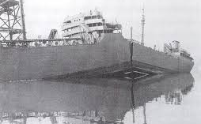
Risicobereidheid verandert met de tijd

Slide 9
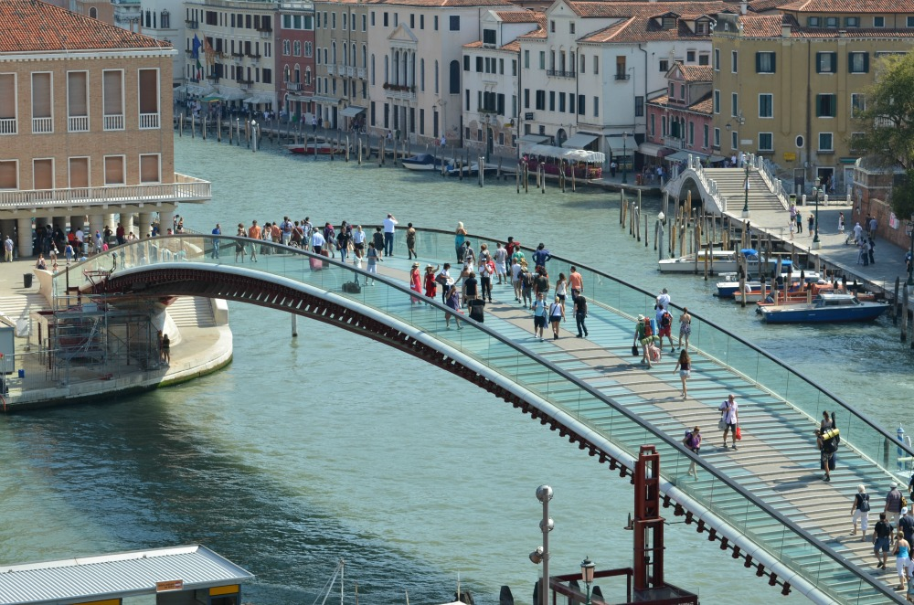
Wat leerden we maart 2016?
Functionele eisen versus esthetiek
Cultuur – spiegelgladde brug Venetië,
maar beeldschoon ontwerp
Tijdsbeeld i.c. risicobereidheid - Liberty schepen
Prestigeuse objecten - Glasgow tower
Verantwoordelijkheid ingenieur gaat boven voorschreven technische norm –
verf in garantieperiode
Ontwikkeling van de technologie –
Tacoma Harris brug – Havilland Comet

Slide 10
Wat leerden we april 2017?
Moment tekenen contract is niet bepalend
Er komen tijdens project verscheidene herkansingen om niet-geïdentificeerde onzekerheden op te merken
Gebrek aan communicatie tussen partners leidt tot rampen
Er wordt op irrationele grond besloten
Uitvoerder en Opdrachtgever aansprakelijk

Slide 11
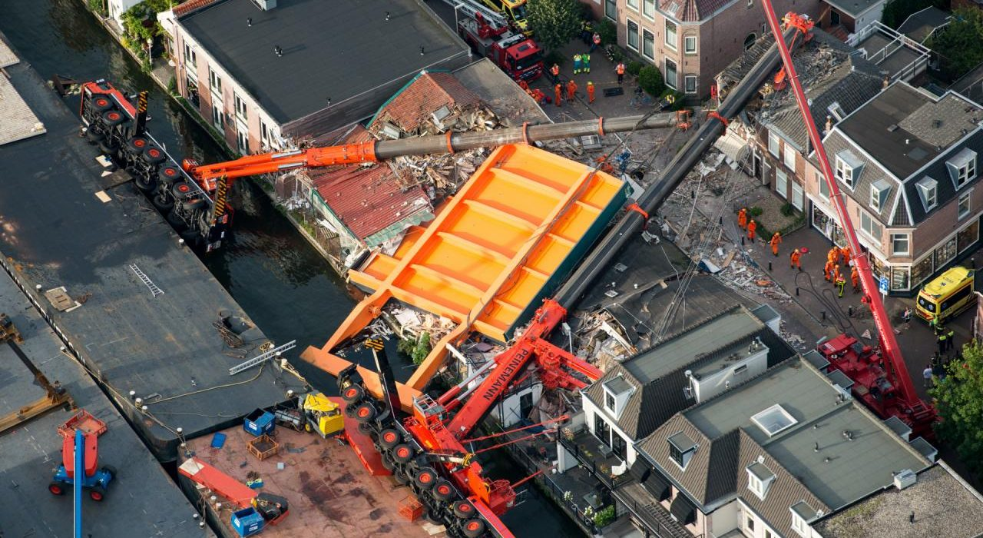
De brug bij Alphen

Slide 12
Wat leerden we april 2017?(2)
Onvoldoende doorontwikkeling leidt tot ongelukken, schadevergoedingen en reputatieschade –
Unsafe at any speed
Te veel nieuwe ontwikkelingen in een en het zelfde object wordt gestraft –
Havilland Comet

Slide 13
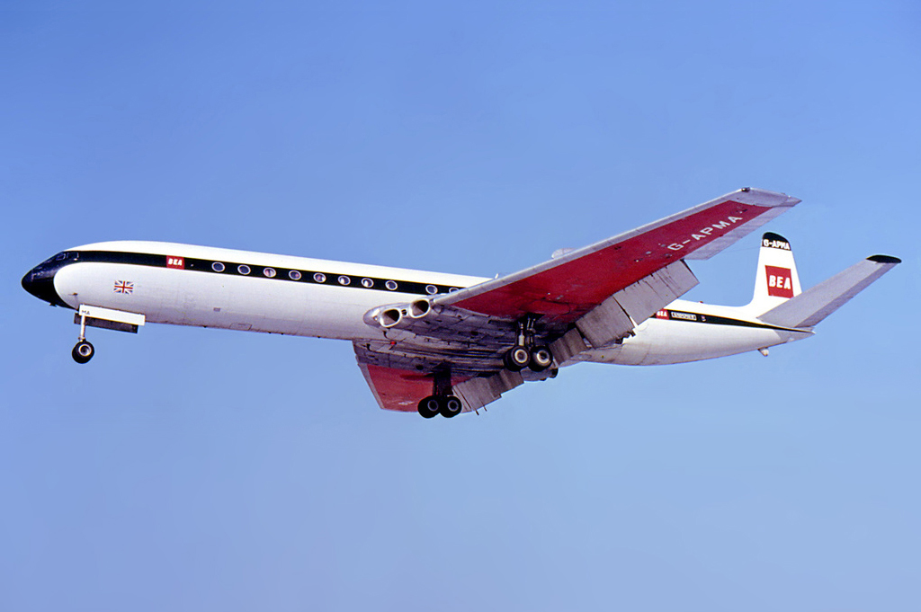
VEILIGE DE HAVILLAND DH-106 COMET 4B
(grotere motorinlaten en langere romp met ronde ramen)
26 april 2017 FRED VAN IDDEKINGE

Slide 14
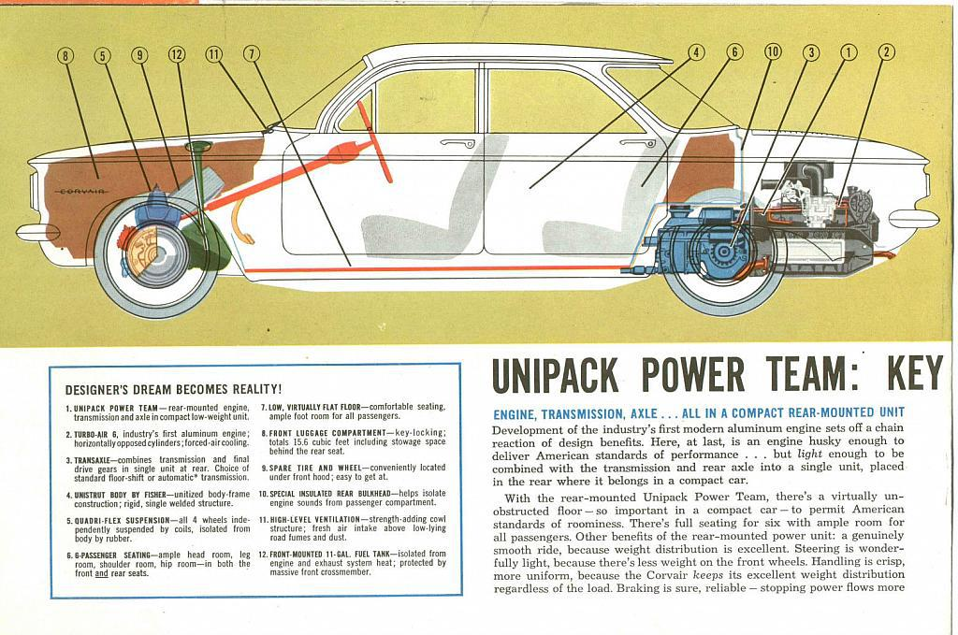
DWARSDOORSNEDE 1960 CHEVROLET CORVAIR

Slide 15
Vandaag juni 2017
Hoofdthema
Niet-rationele beslissingen in de techniek
Hoe
Irrationele argumenten herkennen
Hoe emotionele beslissingen tot stand komen
Onvermijdelijk in bepaalde gevallen
Hoe er mee om te gaan zonder stress

Slide 16
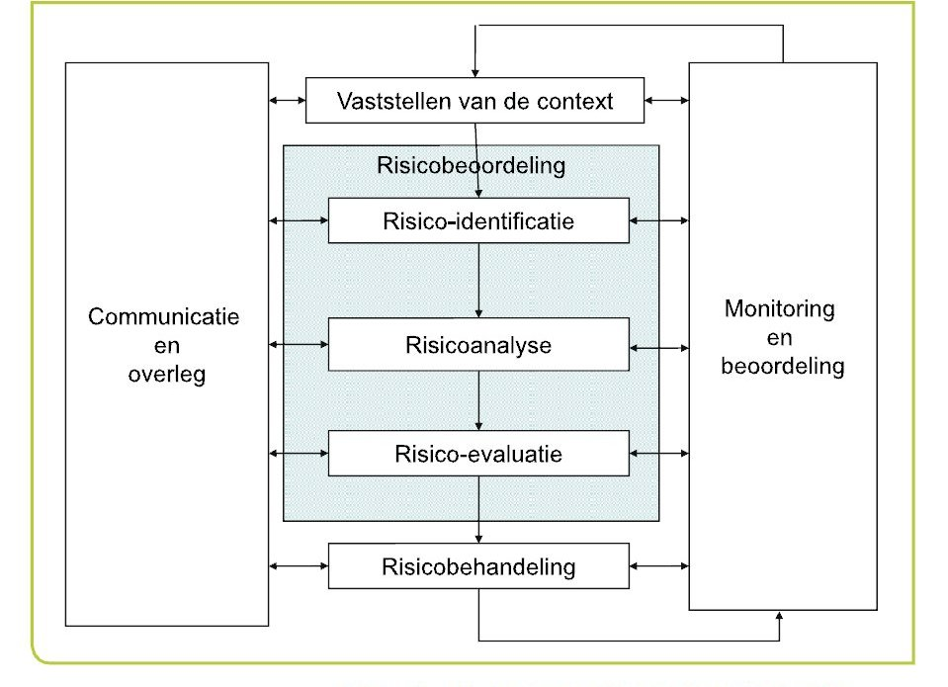
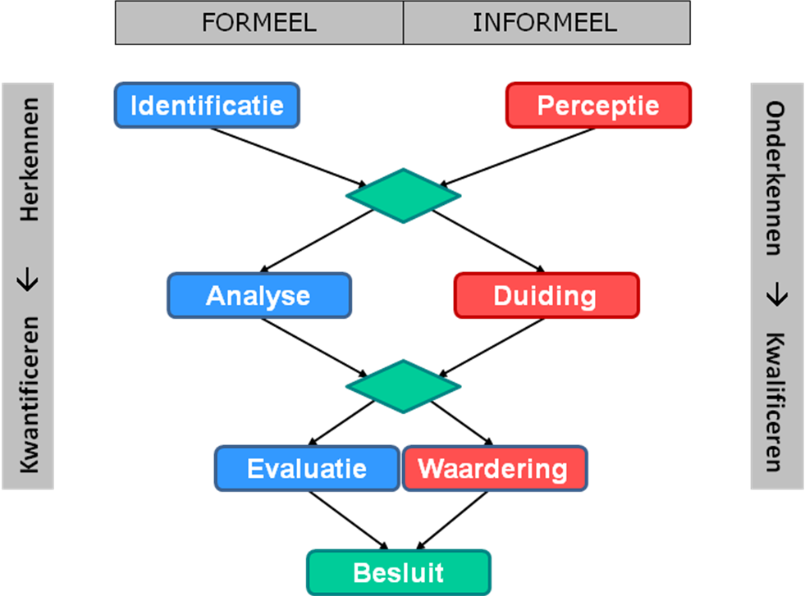
Handvatten
Iso 31000
xRM-model

Slide 17
RBT Programma Commissie
Ir. Drs. Fred van Iddekinge
Dr. Ir. Harry Spaas
Mr. Ing. John van der Puil
Ondersteuning Ir. Arie Quik, secretaris
Vervangt de vroegere werkgroepen
A&O
P&I
C&I
Is verantwoordelijk voor het jaarprogramma

Slide 18
Nu RBT in actie
Uitwisselen van kennis
Discussies aan de hand van de cases
Gezamenlijk tot een opvatting komen
Individueel invullen antwoorden met MC
Antwoorden inleveren
Vragen?
Dan - Indeling in groepen

